Slide 1
СТАНДАРТ ЦЕРЕМОНИИ ПОДНЯТИЯ (СПУСКА) ГОСУДАРСТВЕННОГО ФЛАГА РОССИЙСКОЙ ФЕДЕРАЦИИ

Slide 2
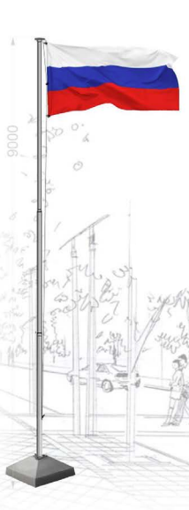
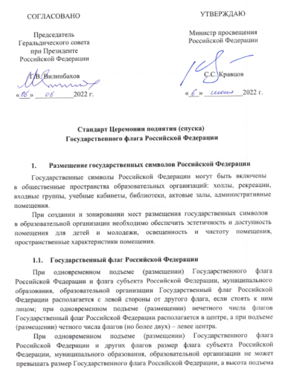
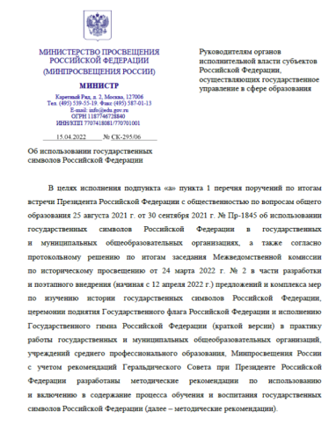
СТАНДАРТ ЦЕРЕМОНИИ ПОДНЯТИЯ (СПУСКА) ГОСУДАРСТВЕННОГО ФЛАГА РОССИЙСКОЙ ФЕДЕРАЦИИ

Slide 3
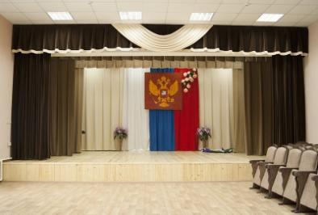
Размещение государственных символов
Российской Федерации
библиотеки, административные помещения
холлы, рекреации
актовые залы
учебные кабинеты, классные уголки

Slide 4
Государственный флаг Российской Федерации
Размещение флага РФ при одновременном подъеме с другими флагами субъектов РФ
ном подъеме
при одновременном подъеме (размещении) нечетного числа флагов флаг Российской Федерации размещается в центре
при одновременном подъеме (размещении)двух флагов, флаг Российской Федерации размещается с левой стороны от другого флага
при одновременном подъеме (размещении) четного числа флагов (более двух) флаг Российской Федерации размещается слева от центра
ВАЖНО! При одновременном подъеме (размещении) Государственного флага Российской Федерации и других флагов размер флагов не может превышать размер Государственного флага Российской Федерации, а высота подъема Государственного флага Российской Федерации не может быть меньше высоты подъема других флагов

Slide 5
Государственный герб Российской Федерации
Размещение герба РФ при одновременном размещении с другими гербами
при одновременном размещении нечетного числа гербов герб Российской Федерации размещается в центре
при одновременном размещении двух гербов, герб Российской Федерации размещается с левой стороны от другого герба
при одновременном размещении четного числа гербов (более двух) герб Российской Федерации размещается слева от центра
ВАЖНО! При одновременном размещении Государственного герба Российской Федерации и других гербов размер гербов не может превышать размер Государственного герба Российской Федерации, при этом Государственный герб Российской Федерации не может быть размещен ниже других гербов

Slide 6
Государственный гимн Российской Федерации
Государственный гимн Российской Федерации может исполняться в оркестровом, хоровом, оркестрово-хоровом либо ином вокальном и инструментальном варианте. При этом могут использоваться средства звуко- и видеозаписи, а также средства теле- и радиотрансляции.
Государственный гимн Российской Федерации исполняется:
в общеобразовательных организациях и профессиональных образовательных организациях независимо от форм собственности –
перед первым уроком (занятием) в день начала нового учебного года,
еженедельно
при проведении торжественных, организационных, воспитательных, конкурсных, а также финальных этапов мероприятий,
в организациях отдыха детей и их оздоровления – в рамках церемоний
открытия и закрытия, открытия и закрытия профильных фестивалей, спортивных соревнований, в дни единых действий, посвященных государственным праздникам
Российской Федерации и особо значимым датам
В случае если исполнение Государственного гимна Российской Федерации сопровождается поднятием Государственного флага Российской Федерации, присутствующие поворачиваются к нему лицом.

Slide 7
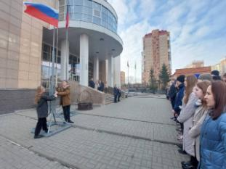
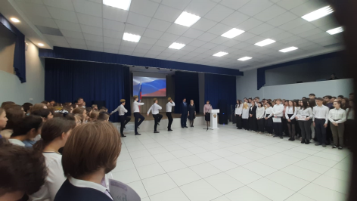
Порядок проведения церемонии поднятия Государственного флага Российской Федерации
Подъем Государственного флага Российской Федерации осуществляется в первый учебный день каждой учебной недели перед первым учебным занятием (уроком) в общеобразовательных и профессиональных образовательных организациях
Важно! В церемониях, посвященных государственным праздникам и памятным дням истории, рекомендовано общее торжественное построение образовательной организации.
Минпросвещения России с 1 сентября 2022 года запускает в российских школах и организациях СПО масштабный проект – цикл внеурочных занятий «Разговор о важном» Старт состоится 5 сентября 2022 года

Slide 8
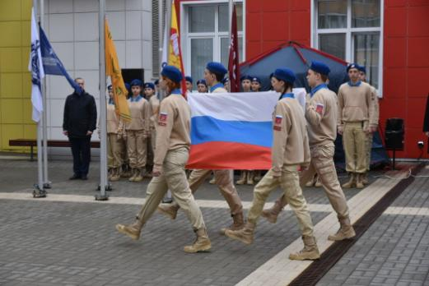
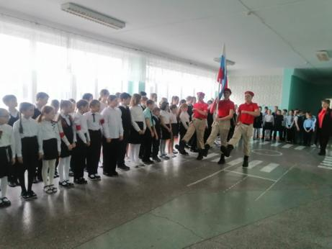
Порядок проведения церемонии поднятия Государственного флага Российской Федерации
Церемонией руководит ответственное лицо, определенное администрацией образовательной организации
Для проведения церемонии формируется знаменная группа (знаменосец и ассистенты).
Количество ассистентов определяется условиями поднятия Государственного флага Российской Федерации.
При поднятии Государственного флага Российской Федерации на мачту (флагшток) - 4 ассистента, при использовании флага на древке - 2 ассистента.

Slide 9
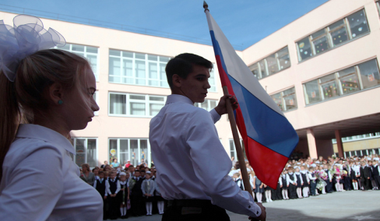
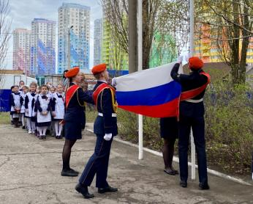
Порядок проведения церемонии выноса и поднятия Государственного флага Российской Федерации
В начале церемонии руководитель церемонии дает команду для построения "Внимание! Под Государственный флаг Российской Федерации - СМИРНО! Флаг внести!".
В знаменную группу входят учащиеся, имеющие учебные, спортивные, творческие и общественно значимые достижения.
Руководитель церемонии оглашает ее участникам, кому и почему предоставлено право нести (поднимать) Государственный флаг Российской Федерации.
Знаменная группа выносит Государственный флаг Российской Федерации. Образовательная организация вправе сопроводить вынос Государственного флага Российской Федерации маршем.
Важно выдержать "шаг в ногу" знаменной группы, что предусматривает определенные тренировки для знаменной группы перед осуществлением церемонии.
Знаменная группа останавливается у флагштока (при использовании флага на древке у места установки флага), разворачивается по команде "Направо" и встает по стойке "Смирно" лицом к участникам церемонии.

Slide 10
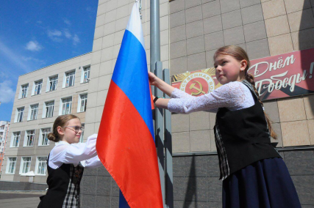
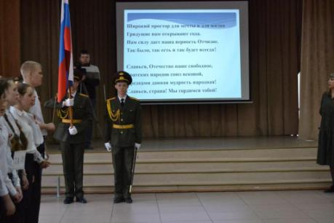
Порядок проведения церемонии поднятия Государственного флага Российской Федерации
Руководитель церемонии озвучивает команду "Флаг поднять" (если флаг поднимают на флагшток) или команду "Флаг установить" (если флаг устанавливают на особую подставку)
Поднятие Государственного флага Российской Федерации сопровождается исполнением Государственного гимна Российской Федерации. При этом все присутствующие на церемонии стоят по стойке "Смирно".
После поднятия флага (или установки его на особую подставку) учащиеся встают по стойке "Смирно" лицом к участникам церемонии.
По завершении процедуры поднятия Государственного флага Российской Федерации руководитель церемонии произносит команду "Вольно!".

Slide 11
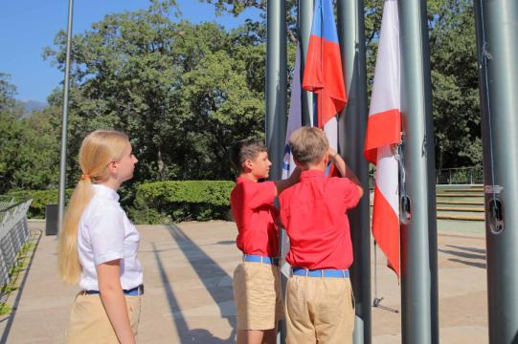
Порядок проведения церемонии спуска Государственного флага Российской Федерации
Церемония спуска Государственного флага Российской Федерации осуществляется в конце каждой учебной недели по окончании последнего учебного занятия (урока).
Руководитель церемонии дает команду о готовности к спуску Государственного флага Российской Федерации "Внимание! Флаг спустить".
Знаменосец приступает к спуску Государственного флага Российской Федерации (или его выносу, если Государственный флаг Российской Федерации на древке).
Знаменная группа выносит Государственный флаг Российской Федерации маршем "нога в ногу" и передает его дежурному для доставки в место хранения.
Флаг должен храниться в специально отведенном месте. Помещение, в котором оно располагается, должно иметь надлежащие условия для хранения. Это может быть школьный музей, учительская, кабинет директора.

